Slide 1
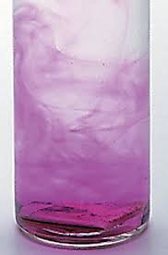
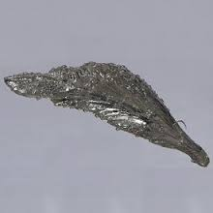
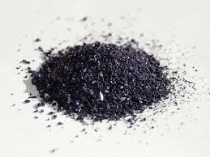
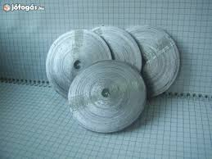
Egy elem és egy vegyület összehasonlítása

Slide 2
Milyen módon ismerjük fel a fizikai tulajdonságokat?
Érzékszervekkel és méréssel.
Sorolj fel mindegyik megismerési módra hármat!
Hogyan ismerhetjük meg az anyag kémiai tulajdonságát?
Kísérlettel, új anyag keletkezik.

Slide 3
Hasonlítsuk össze a magnézium (Mg) és a hipermangán, kémiai neve kálium-permanganát (KMnO₄) fizikai tulajdonságait!
 | Magnézium | Kálium-permanganát hipermangán
Színe
Szaga
Halmazállapota
Olvadás és forráspontja | 650 ⁰C 1107 ⁰C | Majd kipróbáljuk!
Vízben oldódik-e? | Próbáljuk ki! | Próbáljuk ki!
Sűrűsége | 1,74 g/cm ³ | 2,71 g/cm ³
megmunkálhatósága

Slide 4
 | Magnézium | Kálium-permanganát hipermangán
Színe | Ezüstszürke | lilásszürke
Szaga | szagtalan | szagtalan
Halmazállapota | szilárd | szilárd
Olvadás és forráspontja | 650 ⁰C 1107 ⁰C | Majd kipróbáljuk!
Vízben oldódik-e? | nem | jól
Sűrűsége | 1,74 g/cm ³ | 2,71 g/cm ³
megmunkálhatósága | jó | nem
egyéb | Vezeti az áramot | Porrá törhető

Slide 5
Hasonlítsuk össze a magnézium (Mg) és a hipermangán, kémiai neve kálium-permanganát (KMnO₄) kémiai tulajdonságait!
1.Kísérlet!
Éghető-e a Mg?
Megfigyelés:
Vakító lánggal ég. Fehér por keletkezett.
Magyarázat:
Magnézium + oxigén -> magnézium-oxid
Tulajdonság: A magnézium éghető

Slide 6
Az ilyen típusú reakció egyesülés.
Egyesülés: két, vagy több anyagból egy új anyag keletkezik.
2. Kísérlet
Hevítsük a kémcsőben a KMnO₄ –ot, majd öntsük vízbe a keletkezett anyagot.
Megolvad?
Megfigyelés:
Hevítés hatására nem olvad meg, sercegő hangot ad. Parázsló gyújtópálca lángra lobban.
A keletkezett anyagok egyike oldódik, másik nem.

Slide 7
Magyarázat:
Kálium-permanganát ->oxigén + zöld, vízben oldódó + fekete vízben nem oldódó anyag
Fizikai tulajdonság: KMnO₄ hő hatására nem lesz folyékony halmazállapotú
Kémiai tulajdonság: a KMnO₄ hő hatására elbomlik, új anyagok keletkeztek.
Bomlás: egy anyagból két, vagy több anyag keletkezik.

Slide 8
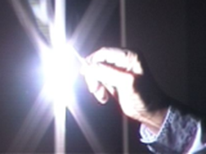
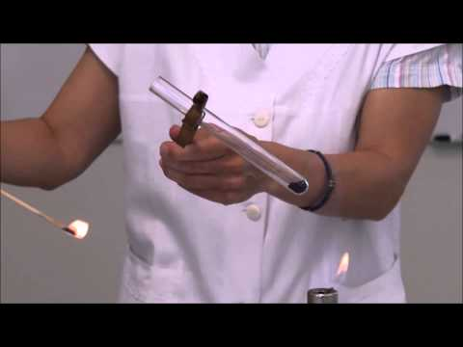
A fizikai és kémiai változások energiaváltozással is járnak.
Mind a két kísérlet energiaváltozással is járt.
Exoterm: Hő (energia, fény) szabadul fel a kémiai változás során.
Endoterm: Hő elnyelő folyamat.

Slide 9
egyesülés, bomlás, exoterm, endoterm
Milyen folyatnak neveznéd a cukor hevítését kémcsőben?
Milyen folyatnak neveznéd a cukor égetését?
Hf: Mf: 21-22 oldal

